Slide 1
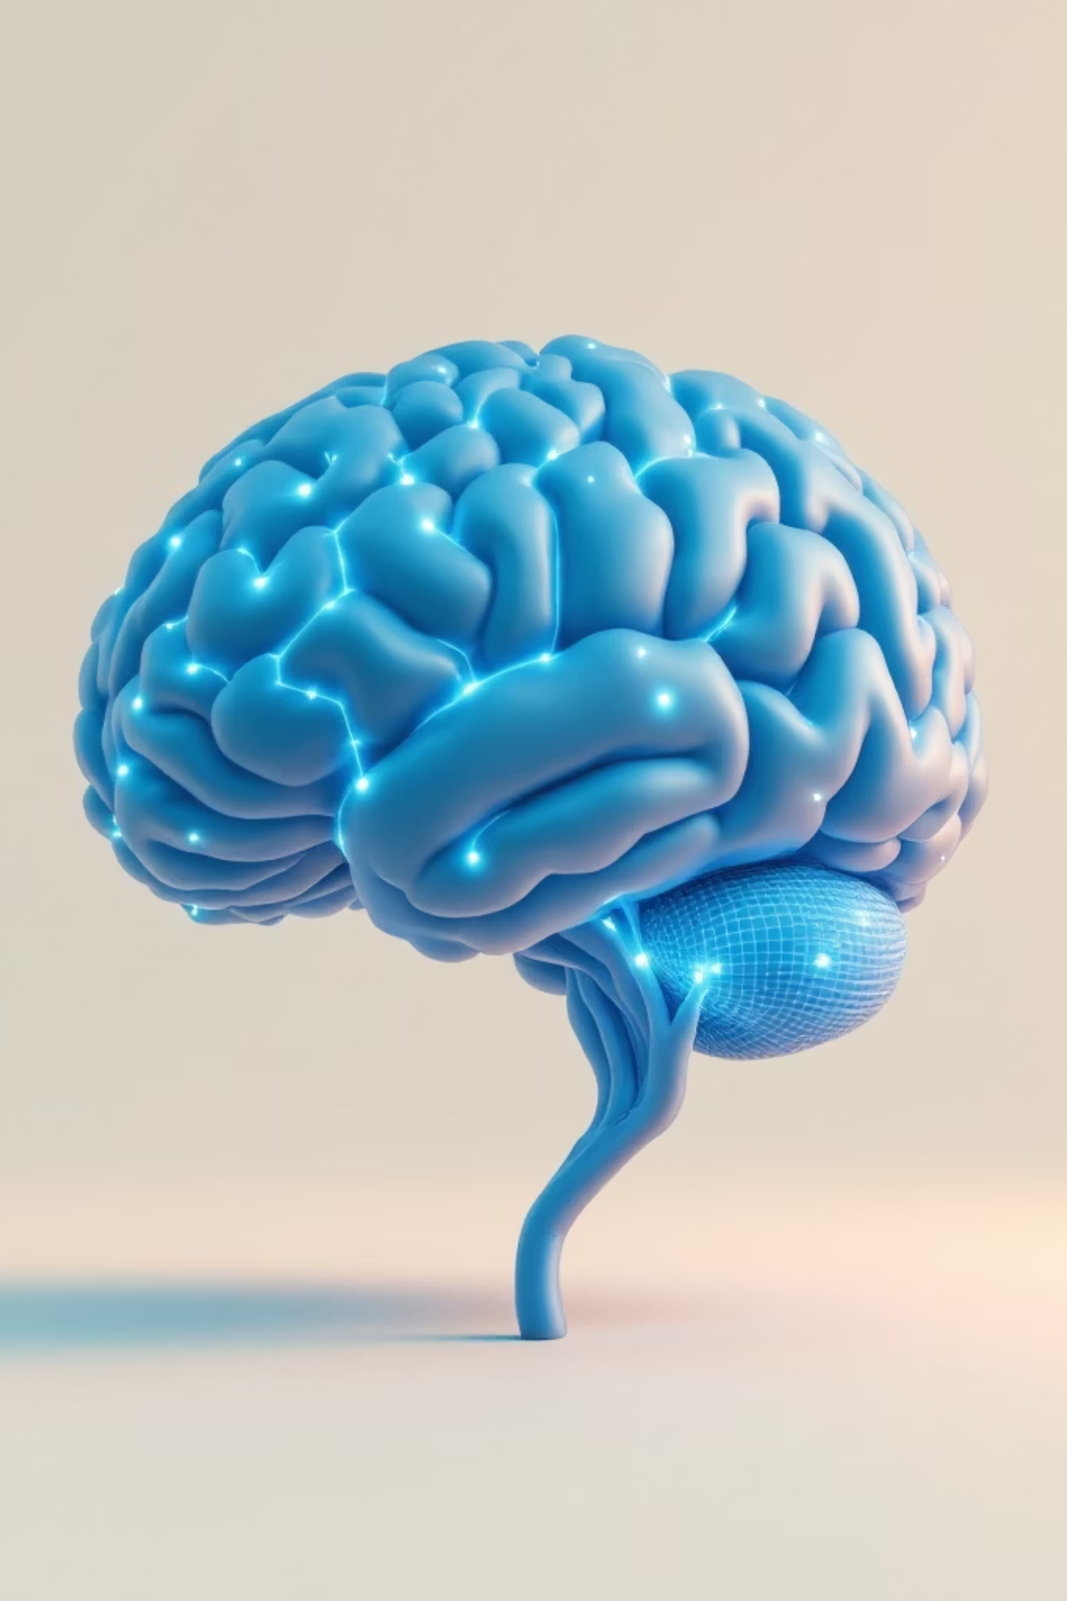
El Sistema Nervioso Central
El centro de comando del cuerpo humano

Slide 2
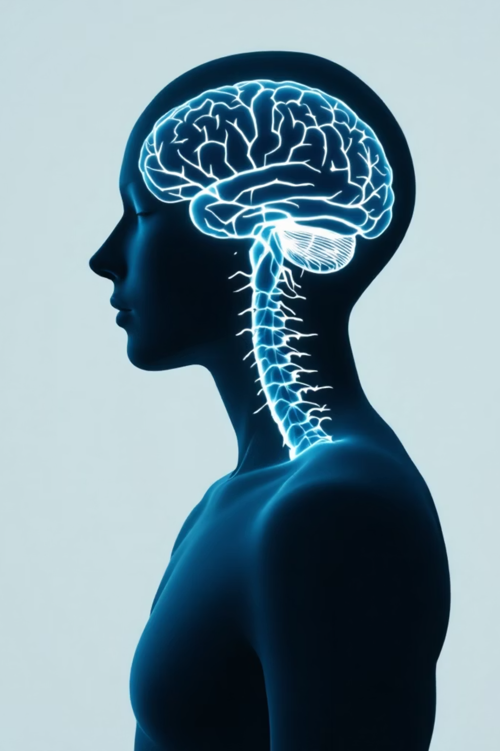
¿Qué es el SNC?
Función principal
Componentes
Procesa información y coordina todas las funciones corporales
Encéfalo + Médula espinal
Protección
Cráneo y columna vertebral

Slide 3
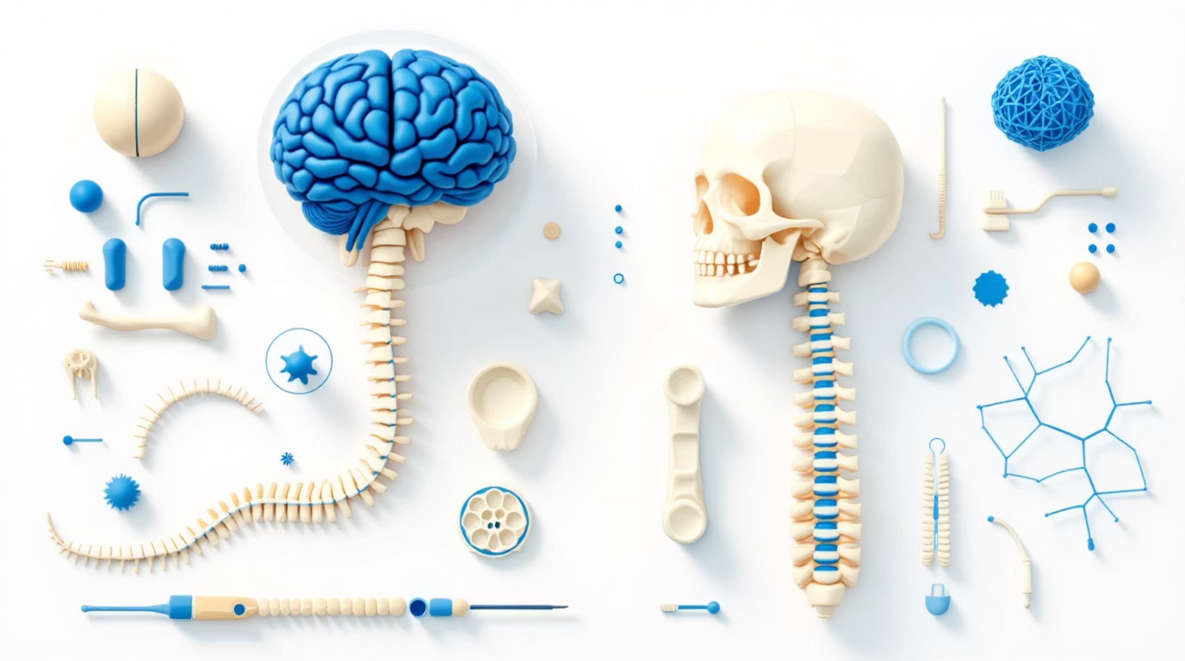
El SNC: Vista General
Dos estructuras clave
El SNC se organiza en dos grandes regiones protegidas por estructuras óseas:
Encéfalo
Alojado en el cráneo
Médula Espinal
Recorre la columna vertebral

Slide 4
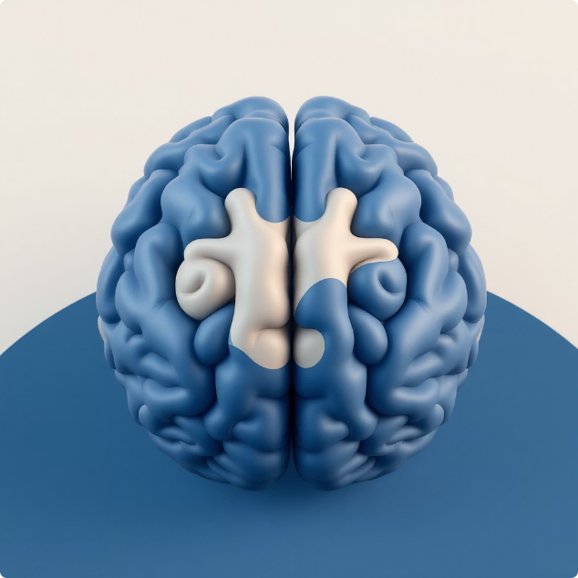
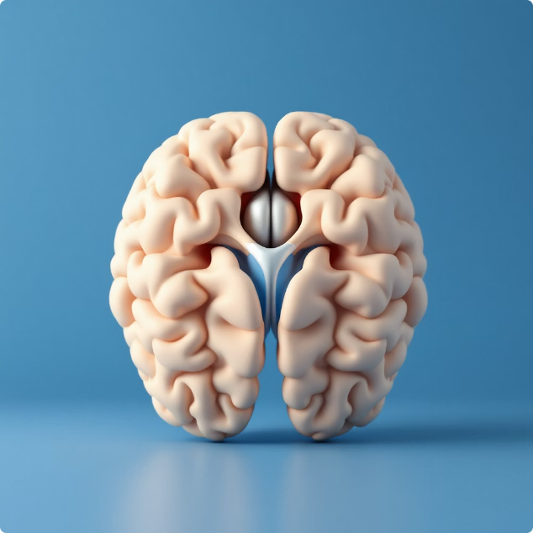
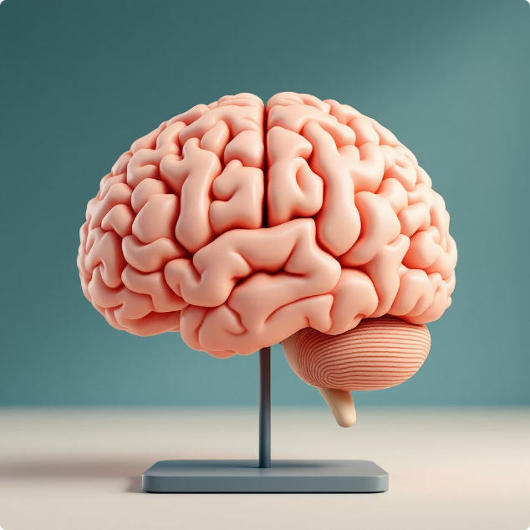
El Encéfalo
Centro de procesamiento principal del organismo
Cerebro
Cerebelo
Tallo Encefálico
Pensamiento, memoria, lenguaje y control voluntario
Coordina movimiento, equilibrio y postura
Controla respiración, ritmo cardíaco y presión arterial

Slide 5
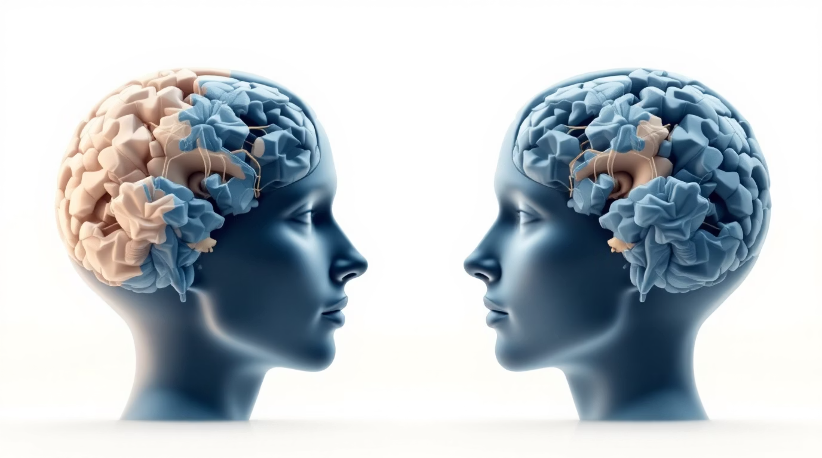
Encéfalo: Estructura Detallada
Tres regiones, una función
Cada región del encéfalo cumple un rol esencial e irremplazable en el funcionamiento del organismo.
1
Cerebro
2
Cerebelo
3
Tallo Encefálico
Dos hemisferios, corteza cerebral
Parte posterior inferior
Conexión con la médula

Slide 6
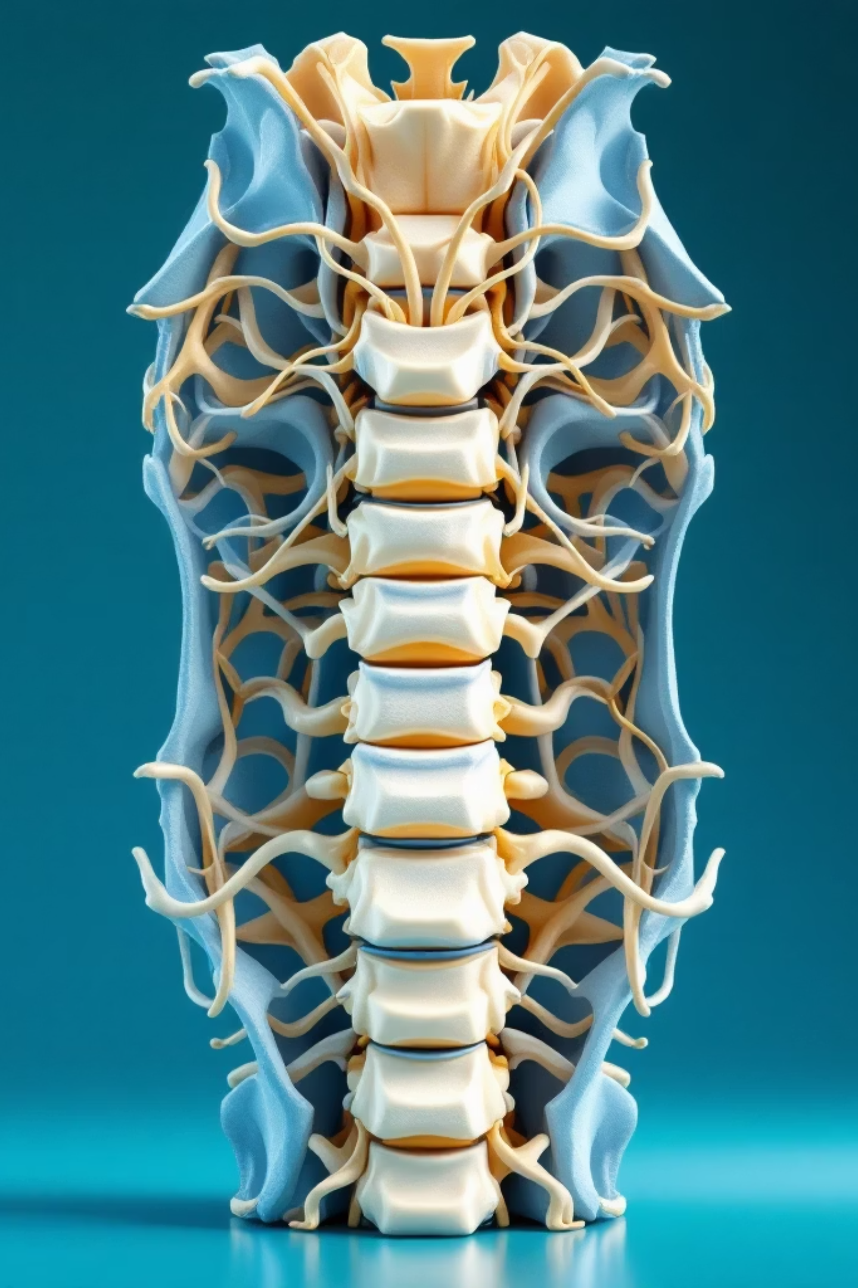



La Médula Espinal
Vía sensorial
Transmite información del cuerpo al encéfalo
Vía motora
Lleva órdenes del encéfalo a músculos y glándulas
Reflejos
Respuestas rápidas sin intervención cerebral

Slide 7


Médula Espinal: Corte Transversal
Estructura interna
Sustancia Gris
Forma de mariposa central. Cuerpos neuronales.
Sustancia Blanca
Rodea la gris. Axones mielinizados.
Los impulsos viajan en ambas direcciones: aferente (sensorial) y eferente (motor).

Slide 8
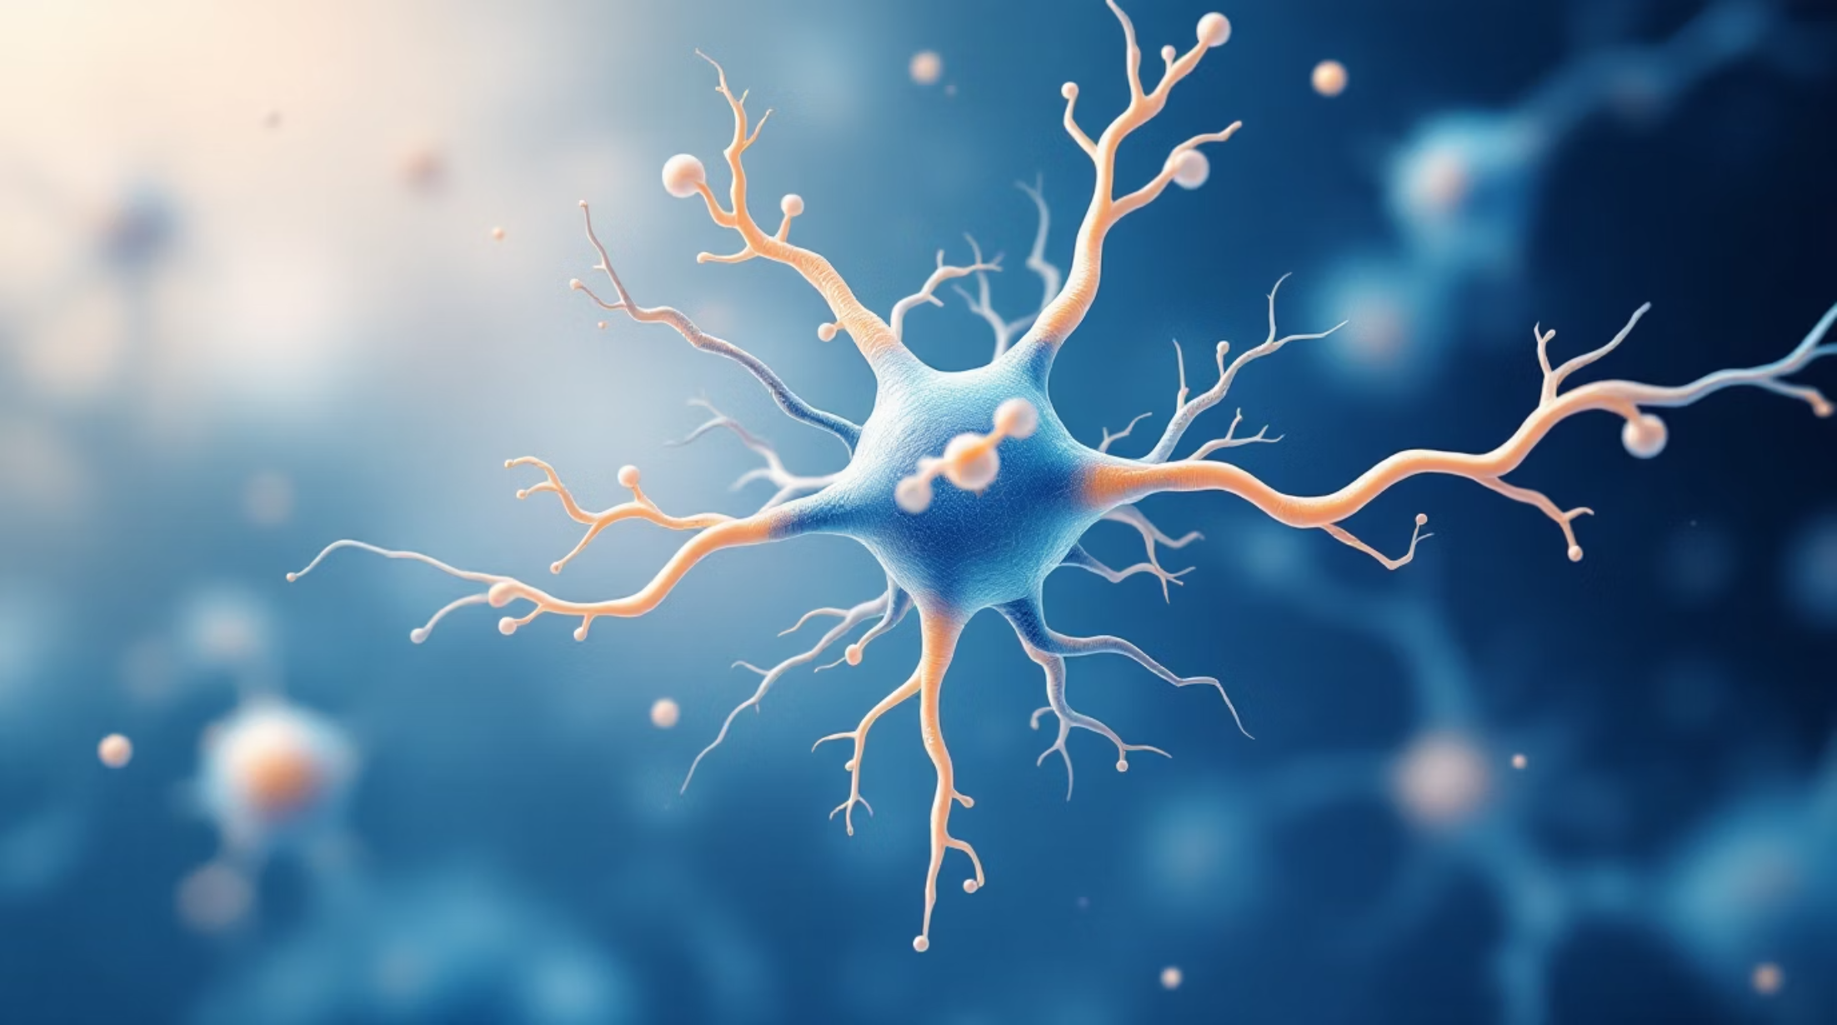

Las Neuronas
Unidades fundamentales del sistema nervioso
Soma
Cuerpo celular, núcleo
Dendritas
Reciben señales entrantes
Axón
Transmite señales salientes
Se conectan mediante sinapsis usando neurotransmisores.

Slide 9
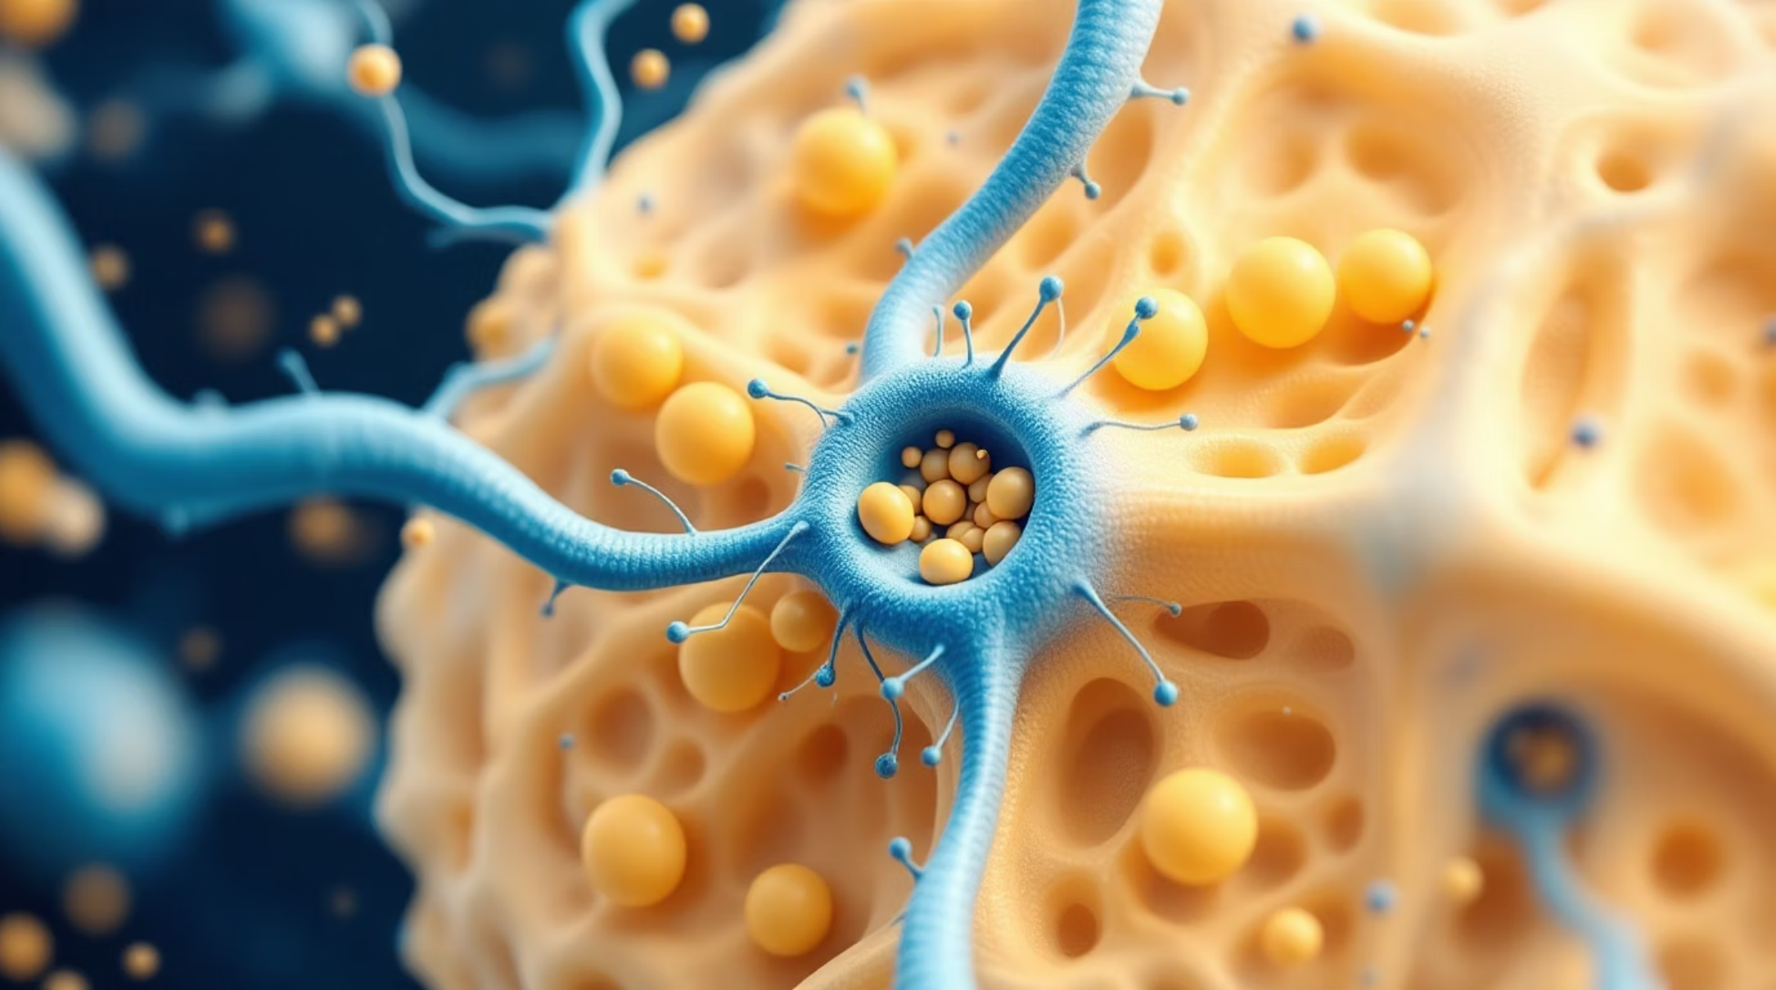
La Sinapsis
Comunicación neuronal
La sinapsis es la unión funcional entre dos neuronas donde se transmite el impulso nervioso.
01
02
03
Llegada del impulso
Liberación
Recepción
El axón recibe la señal eléctrica
Se liberan neurotransmisores al espacio sináptico
La neurona postsináptica capta la señal

Slide 10


El SNC en Acción
🔍 Percepción
⚙️ Procesamiento
Recibe estímulos del entorno
Analiza e integra la información
⚡ Respuesta
Envía órdenes para actuar
Ejemplo: Tocar una estufa caliente → La médula retira la mano (reflejo) → El cerebro interpreta el dolor.

